Slide 1
Ovládací software pro nezávislé ovládání pěti pneumatických svalů v robotické struktuře
ČVUT FBMI Kladno
Autor: Marek Darsa
Vedoucí práce: Ing. Martin Bejtic
12.6.2024
Notes:
Vážená komise, Dnes jsem si pro Vás připravil prezentaci k obhajobě mé bakalářské práce
Tématem mé bakalářskíé práce bylo navrnout a naprogramovat Ovládací software pro nezávislé ovládání pěti pneumatických svalů v robotické struktuře.
Na tomto projektu jsem pracoval pod vedením vedoucího práce pana Inženýra Martina Bejtice.

Slide 2
Obsah
Téma baklářské práce
Cíle práce
Pneumatická soustava, Pneumatické svaly
Metodika
Závěr
Notes:
V dnešní prezentaci Vám ze všeho nejdříve vůbec představím téma mé bakalářské práce pak vyjmenuju hlavní cíle které byly pro tuto práci stanoveny
Pak v rychlosti přesdtavím pneumatickou soustavu na které se pracovalo a take se zmíním o penumatických svalech
Poté popíšu základní pricipy mé metody
A nakonec celou práci zhodnotím

Slide 3
Téma bakalářské práce
Vytvoření grafického uživatelské prostředí pro ovládání pneumatické soustavy o 5 na sobě nezávyslích pneumatických svalech
Notes:
Mým ukolem bylo navržení pro již existující sostavu vytvořit sw pomocí které ho bude uživatel schopen ovládat jednolivé svaly nezávisle na sobě

Slide 4
Cíle práce
Vytvoření GUI
Navrhnutí a vytvoření možnosti uživatelských rolí
Vytvoření metody pro ovládání jednotlivých svalů
Možnost provést měření na svalu a dale s tímto měřením pracovat
Možnost nastavit pro každý sval různé parametry a tyto parametry mít možnost měnit
Notes:
Hlavním cílem od kterého se následně vše odvíjelelo bylo vytvořit GUI, tudíž bylo vhodné vybrat pro tento ukol vhodnou knihovnu
Dálším stěžejním bodem bylo navhnout uživatelské role tak aby uživatel neměl přístup k funkcionalitám program které potřebují vyšší míru zaškolení
Požadevek od zadávající byl rovněž ten že by si přál aby se daly svaly ovládat take pomocí jiných jednotek než jednotek krokového motoru proto bylo nutné vymyslet nějaký přepočet pro ovldádání svalů pomocí mV a mbar
Během práce na soustavě se rozněž zjistilo že každý sval má ač je ze stejného drhu silikonu má trochu jiné vasnosti ale především z toho důvodu kdy se tento sw vytvářel byly svaly pořád v procesu testování jaký druh silikonu pro ně bude nejelpší tak bylo nutné zajistit nějakou možnost pomocí které by šli tyto parameter pohodlně měnit
Posledním hlavním cílem byla nutnost tyto všechny potřebné udaje o jednotlivýc svalech někde uchovat pro další práci s ními

Slide 5
Pneumatická soustava
V rámci jaké sgsky to vzniklo
Soustava byla na zákazku vytvořena firmou Prokyber která k tomu dodala základní ovládací funkce
Soustava se využívá v disertační práci na TÉMA, na které pracuje můj vedoucí
Sousava vznikla pro zjednodušení pohybu s pacientovou hlavou ve stísněných prosterách

Slide 6
Sem dám jednu fotku soustavy

Slide 7
Sem dám druhou fotku soustavy

Slide 8
Pneumatické svaly
V soustavě se využívájí svlaly které byly speciálně vytvořeny pro tuto soustavu
Vyrábí se ze silikonu
Na soustavu jsou příliš slabé proto proto soustava nemohla dosahovat takových přesností

Slide 9
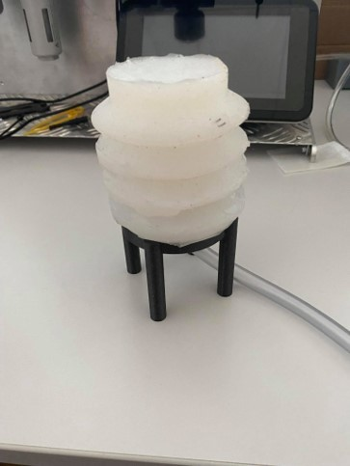
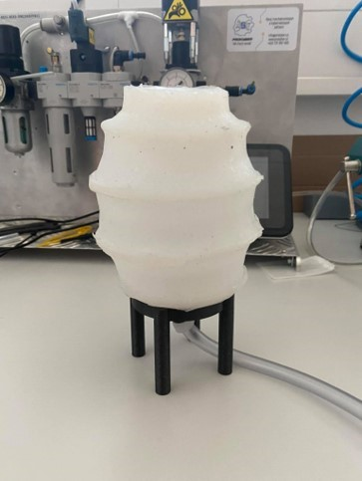

Slide 10
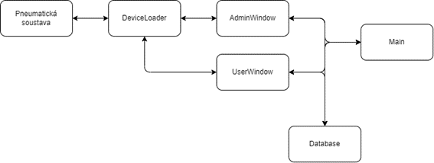
Metodika
Notes:
Nyní se již už dstáváme k mé práci zde na obrázku můžete vidět component diagram celé soustavy kde můžete vidět oddělenou čarou na jakou část jsem navazoval a která část je již moje Moje práce je na komponentě admin window, Userwindow a Main a database

Slide 11
Vytvoření GUI
Knihovna Tkinter a customtikinter
Notes:
Po otestování nejpoužívanějších knihoven jsem došel k závěru že knihovna tkinter se svojí nadstavou custum tkiter bude nejlepší volbou

Slide 12
Tady vložit světlý
Notes:
Zde mužete vidět přihlašovací okoale můžete zde vidět jak je program schopen změnit svůj motiv ze světlého na tmavý pomocí dá se říct jednoho řádku a komponenty která tento kód spustí

Slide 13
Zde můžete vidět to same okno v tmavém režimu
Notes:
Tohle oknou slouží k tomu aby se pracovník u soustavy identifikoval bud jako administrator nebo uživatel pokud se nedokže identifikovat jako ani jeden bude mu přístup odepřen

Slide 14
Navrhnutí a vytvoření uživatelských rolí
User
Admin
Notes:
Jsou dvě mody pod kterými může operator na soustavě pracovat bud jako uživatel nebo administrátor

Slide 15
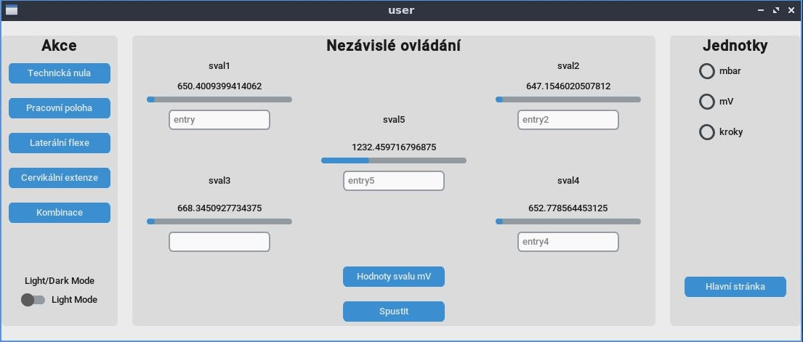
Notes:
Pokud se uživat uspešně přihlásí zobrazí se mu toto okno
V levé části okna se nachízí přčedvolené akce které vykonávají sekvenci pohybu
Uprostřed se nachází samotné nezávislé ovládání kde může uživatel ovládat každý sval samostatně
A v pravé části se nachízí jednotky pomocí kterých může uživatel danou soustavu ovládat

Slide 16
Vytvoření metody pro ovládání pneumatického svalu
Funkce
go_forward(speed,steps)
go_backward(speed,steps)
Notes:
Nynní se ještě v rychlosti vrátíme k tomu jak se vubec daná soustava pohybuje
Například velice dobře se pracuje s mV v gui si můžeem pomocí tlačítka zobrazit jednotlivé napšětí na každém krokovém motoru a potom se rozhodneme například že chcme napětí zvýšit o 20 mv tak program vypočítá jaké hodnotě v krocích tato napětová hodnota odpovídá a posuneto o tuto vzdáenost a poté následně se tato hodnota vloží do těchto funkcí a krokový motor se otočí tento krokový motor je napojen na tlakový ventil který se díky tomu otevírá a zavírá

Slide 17
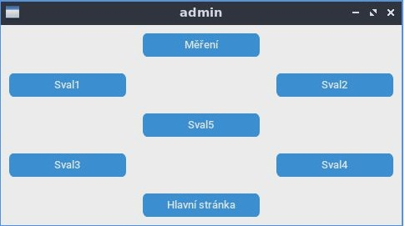
Notes:
Nyní se dostáváme do administrátorsé části kde má adminsitrátor na výběr ze dvou možností první je měření

Slide 18
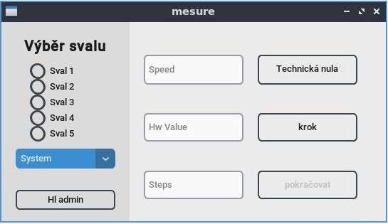
Notes:
Zde administrator provádí nová měření například opkud by měnil nový sval nebo pokud v budoucnu se budou vytvářet nové převodní vzorce pro pacienty s různými rozměry
Zde v levé straně můžete vidět komponentu zvanou radiobutton která se liší od checkbox tím že může být vždy vybránou pouze jedna hodnota a zde si uživatel zvolí jaký konkrétní sval chce zrovna měřet
Pod temito radiobuttony je návrat na hlavní okno admina a rozbalovací okno pro výběr motive
V pravé straně tohoto okna je tři entry pole a tři tlačítka z toho jedno je dočasně disablentuto Do prvního etery pole se zadává rychlost s jakou chce administrator aby se daný krokový motor posouval pote ve spodu je je pole steps do kterého operator zadá kolik kroků chce aby se najednou uskutečnilo
A posledním prostředním je hw hodnota kterou operator odčítá a zapisuje z digitálního tlakoměru
Tlačítka slouží k tomu aby se nastavila tecnická nula aby se měření vždy provádělo od počáteční hodnoty která byla navrhnu Druhým tlačítkem je tlačítko krok které zajištuje pohyb po zadání všech kroků
A posledním tlačítkem je pokročaovat které zajištuje to aby vždy po každé změně svalu užiatel musel potvrdit že ji připraven provádět nová měření tento bezpečností prvek je tam take z hlediska toho že tlačítko krok je přiřazeno na klávesu enter takže uživatel může potvrzovat bud pomocí tlačítka nebo klávesy

Slide 19
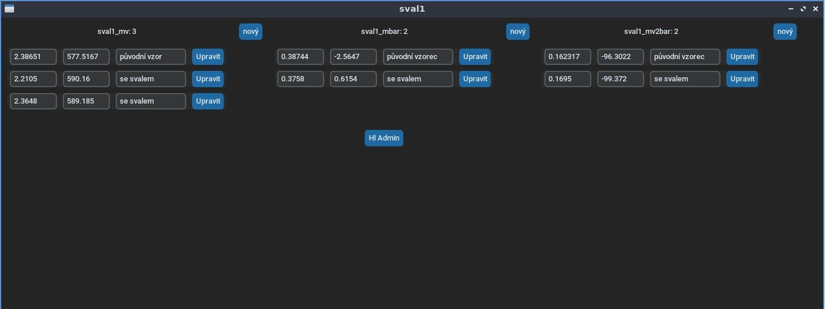
Notes:
Posledním oknonem je grafické zobrazení database kde uživatel může vytvářet nové nebo upravovat stare převodní svaly zde jsou 4 hlavní komponenty první je název vzorce vedle toho je kolikátý převodní vzorec je aktuální aktivní poté na parvo od toho se nachází tlačítko nový pomocí kterého je administrator schopen vytvořit nový převodní vzorec a poslední entry pole to je zvoleno především z toho důvodu aby operátorovy ulehčil práci s tím aby nemusel otevírat editovací mód takhle jenom jednoduše upraví to co potřebude a zmačkne tlačítko upravit toto tlačítko má zároven take vlastnost že daný převodní vzorec nastaví jako aktivní.

Slide 20
Závěr
Vytvoření GUI
Navrhnutí a vytvoření možnosti uživatelských rolí
Vytvoření metody pro ovládání jednotlivých svalů
Možnost provést měření na svalu a dale s tímto měřením pracovat
Možnost nastavit pro každý sval různé parametry a tyto parametry mít možnost měnit
Notes:
Ve své práci jsem splnil veškeré vztyčené cíle.

Slide 21
Děkuji za pozornost Dotazy?

